Slide 1
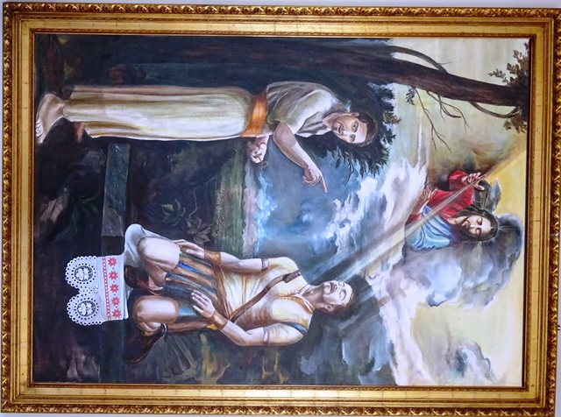
BIBLIJSKO - MOLITVENE ZAJEDNICE
SVETI PETAR I PAVAO

Slide 2
Sljedeće kateheze OBRAĐIVAT ĆE
ČOVJEKA
ČOVJEK U SUVREMENOM SVIJETU
NEKA PITANJA, TEŽNJE I NESKLADA DANAŠNJEGA ČOVJEKA Čovjek - ORIGINAL ILI KOPIJA Čovjek i grijeh: DOBAR DAN TUGO! Sloboda i savjest određuju čovjeka Čovjek duhovno i tjelesno biće
Čovjek je religiozno biće, biće molitve

Slide 3
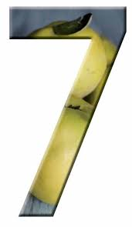
SEDAM PROŠNJI Pošto smo se stavili u prisutnost Boga našega Oca , da mu se poklonimo, da ga ljubimo i blagoslovimo, Duh posinstva daje da se iz naših srdaca uzdigne sedam prošnji, sedam blagoslova. Prve tri, većma blagoslovne privlače nas slavi Očevoj, dok četiri zadnje, kao putovi prema njemu, njegovoj milosti prikazuju našu ograničenost ili bijedu.

Slide 4
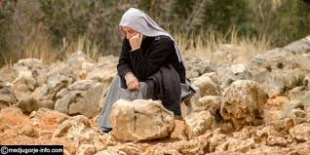
Uvodni dio potrebno je kod svih sedam prošnji dobro razumjeti
Prvi skup prošnji vodi nas k njemu, za njega: tvoje ime, tvoje kraljevstvo, tvoja volja. Ljubavi je vlastito da prvo misli na onoga koga ljubi. U svakoj od tih triju molbi, ne spominjemo sebe, već smo obuzeti istom „žarkom željom“, pa i „tjeskobom“ ljubljenog Sina Božjega za slavu Očevu: (Lk 22,14) „Sveti se ….Dođi… Budi… : Ove tri molbe već su uslišane u žrtvi Krista Spasitelja, no, sada su upravljene s nadom u konačno ispunjenje, budući da Bog još nije sve u svima (1.Kor 15,28).

Slide 5
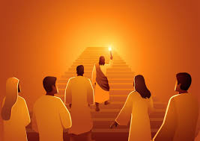
Drugi skup prošnji odvija se u tonu euharistijskih zaziva Duha Svetoga, prinos je naših iščekivanja i privlači pogled Oca milosrđa. Uzlazi od nas i tiče se nas se sada, na ovome svijetu.: „Daj nam… otpusti nam … ne uvedi nas…. Izbavi nas…“ Četvrta i peta molba odnose se na naš život, kao takav, ili da ima hrane, ili da bude liječen od grijeha: zadnje dvije odnose se na našu borbu za pobjedu Života, na samu borbu molitve. Prve tri prošnje jačaju nas u vjeri, ispunjaju nadom i zapaljuju ljubavlju. Kao stvorovi i k tome grešnici moramo moliti za sebe: ono „nas“ po mjeri svijeta i povijesti, prinosimo Božjoj ljubavi bez mjere. Jer po imenu svoga Krista i po kraljevstvu svoga Svetog Duha, naš Otac ostvaruje svoj naum spasenja za nas i za cijeli svijet.

Slide 6
OČENAŠ – Treća prošnja: „Budi volja tvoja kako na nebu tako i na zemlji“

Slide 7
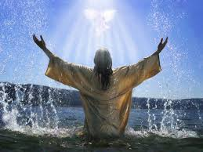
Treća prošnja u „Očenašu“ glasi: „Budi volja tvoja kako na nebu tako i na zemlji“ Volja je našeg Oca: „da se svi ljudi spase i dođu do spoznanja istine“ ( 1 Tim 2, 3-4). On je „strpljiv … jer neće da tko propadne” ( 2 Pt 3,9). Njegova zapovijed ljubavi, koja obuhvaća sve druge, koja nam očituje njegovu volju jest: da „ljubimo jedni druge, kao što je on nas ljubio“ (Iv 13,34; Lk 10,25,37). On nam je „obznanio otajstvo svoje volje, po dobrohotnom naumu svojem što ga prije zasnovao … uglaviti u Kristu – sve na nebesima i na zemlji…”

Slide 8
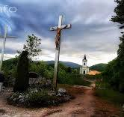
U njemu smo i mi predodređeni po naumu Onoga koji sve izvodi po odluci svoje volje (Ef 1,9-11). Mi ustrajno molimo da se taj dobrohotni naum potpuno ostvari na zemlji, kao što je već ostvaren na nebu. U Kristu, i to njegovom ljudskom voljom, volja je Očeva jednom zauvijek savršeno ostvarena. Ulazeći u svijet Isus kaže: „Evo dolazim. Vršiti, Bože, volju tvoju“ (Heb 10,7; Ps 40,7). Samo Isus može reći: „ja uvijek činim što je njemu milo“. (Iv 8,29). U molitvi svoje smrtne borbe on potpuno pristaje uz volju očevu: „Ali ne moja volja, nego tvoja volja neka bude” (Lk 22,42). Evo zašto je Isus „sam sebe dao za grijehe naše … po volji Božjoj (Gal 1,4). „U toj smo volji prinosom tijela Isusa Krista posvećeni jednom zauvijek“ (Heb 10,10).

Slide 9
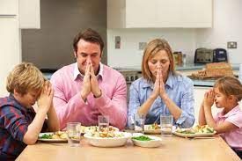
Isus „premda … Sin iz onoga što prepati naviknu slušati” (Heb 5,8), a koliko većma mi, stvorenja i grešnici, koji smo u njemu postali posinjena djeca. Molimo Oca našega da ujedini našu volju s voljom svoga Sina da vršimo njegovu volju, nacrt njegova spasenja za život svijeta. Mi smo za to u osnovi nemoćni, ali sjedinjeni s Isusom i snagom njegova Svetoga Duha možemo mu predati svoju volju i odlučiti da biramo ono što je njegov Sin uvijek izabrao: činiti što je Ocu milo. (Iv 8, 29).

Slide 10
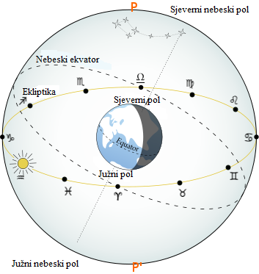
Prijanjajući uz Krista možemo s njime postati jedan duh i tako vršiti njegovu volju: tako će ona biti savršeno ispunjena na zemlji kao na nebu. (Origen De oratore 26.) Promatrajte kako nas Isus Krist uči biti poniznima, očitujući nam kako naša krepost ne ovisi samo o našem nastojanju, nego i o milosti Božjoj. On ovdje zapovijeda svakom vjerniku koji moli da to čini općenito za cijelu zemlju. On naime ne kaže: „Budi volja tvoja“ u meni ili u vama , nego „po svoj zemlji“; i to zato da zabluda bude otklonjena, a da tu zavlada istina, da mana bude uništena, a procvjeta krepost , i da zemlja više ne bude različita od neba. (Sv. Ivan Zlatousti – Homilia in Mattaeum, 19,5 PG 57,280B).

Slide 11
Molitvom možemo „razabirati što je volja Božja (Rim 12,2; Ef 5,17 i dobiti postojanost da je vršimo“ (Heb 10,36). Isus nas uči da se u Kraljevstvo nebesko ne ulazi riječima, nego vršeći „volju Oca mojega koji je na nebesima“ (Mt 7,21). „Bog uslišava onoga tko vrši njegovu volju“ (Iv 9,31). To je snaga molitve Crkve u ime njezina Gospodina, nadasve u Euharistiji. Ona je zajedništvo posredovanja s Presvetom Bogorodicom. (Lk 1,38,49) i svim svetima koji su bili „ugodni“ Gospodinu, jer nisu htjeli drugo doli njegovu volju.

Slide 12
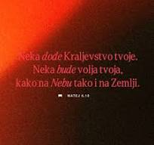
Riječi „Budi volja tvoja kako na nebu tako i na zemlji“ možemo još, bez povrede istine, prevesti; tako u Crkvi kako i u našem Gospodinu Isusu Kristu; tako u Zaručnici s kojom je on zaručen kako i u Zaručniku koji je izvršio volju Očevu. (Sv. Augustin, De Sermone Domini in monte, 2,6,24 Pl34,1279).

Slide 13
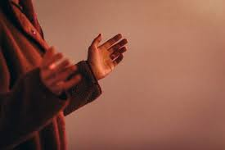
Četvrta prošnja: „Kruh naš svagdanji da j nam danas“ „Daj nam“: lijepo je ovo povjerenje djece koja sve očekuju od Oca. „On daje da sunce njegovo izlazi nad zlima i dobrima i da kiša pada pravednima i nepravednima“ (Mt 5,45), i sve živo „hrani na vrijeme“ (Ps 104,27). Isus nas uči ovoj molitvi koja, u stvari, našeg Oca slavi jer ona priznaje koliko je On dobar iznad svake dobrote. „Daj nam“ izraz je i saveza: mi smo njegovi a on je naš, i za nas. No ovim „naš“ priznajemo ga i kao Oca svih ljudi te ga, solidarni s njihovim potrebama i patnjama, molimo za sve.

Slide 14
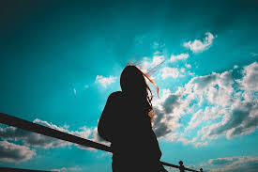
„Kruh naš“. Otac koji nam daruje život ne može nam ne dati za život potrebnu hranu i sva „odgovarajuća“ tvarna i duhovna dobra. U Govoru na gori Isus naglašava to sinovsko pouzdanje, koje surađuje s providnošću Oca našega (Mt 6,25-34). On nas ne poziva na pasivnost ( 2 Sol 3,6-13), nego nas hoće osloboditi svakog tjeskobnog nemira i svake zabrinutosti. Tako je sinovsko predanje djece Božje. Onima koji traže Kraljevstvo Božje i njegovu pravednost on obećaje dati sve drugo kao dobitak. Sve, naime, pripada Bogu, i onomu koji ima Boga ništa ne nedostaje, ako on sam ne nedostaje Bogu. (Sv. Ciprijan Kartaški De oratione dominica, 21: PL 4,534A).

Slide 15
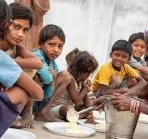
No, činjenica da ima onih koji zbog nedostataka kruha gladuju, otkriva drugu dubinu ove prošnje. Drama gladi u svijetu poziva kršćane, koji mole u istini, na djelatnu odgovornost prema braći, i to kako osobnim ponašanjem, tako i solidarnošću sa cijelom ljudskom obitelji. Ova se prošnja Gospodnje molitve ne da odvojiti od prispodoba o siromašnom Lazaru (Lk 16,19-31) i posljednjem sudu (Mt 25,31-46). Kao kvasac u tijestu, novost Kraljevstva mora Duhom Kristovim uzdignuti zemlju. (II Vat. Apostolicam actuasitatem, 5). I mora se očitovati uspostavom pravde u osobnim, društvenim, gospodarskim i međunarodnim odnosim; i ne smije se zaboraviti da nema pravedna ustroja bez ljudi koji hoće da budu pravedni.

Slide 16
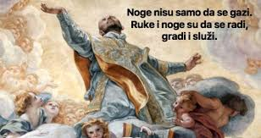
Riječ je o „našem“ kruhu, „jednomu“ za „mnoge“. Siromaštvo prema blaženstvima jest krepost sudjelovanja: poziva na zajedništvo i dijeljenje tvarnih i duhovnih dobara, ne prisilom, nego iz ljubavi, da obilje jednih namiri oskudicu drugih. (2 Kor 8, 1-15). „Moli i radi“ ( Sv. Benedikt - pravilo 20;48). „Treba moliti kao da sve ovisi o Bogu, a raditi kao da sve ovisi o nama.“ (Sv. Ignacije Lojolski – Rim.) I kad smo uradili svoj posao, hrana ostaje dar Oca našega: potrebno je za nju moliti i zahvaljivati. To je smisao blagoslova stola u kršćanskoj obitelji.

Slide 17
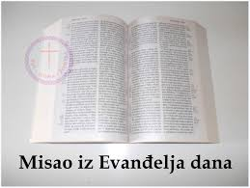
Ova prošnja, i odgovornost koju uključuje, vrijedi za još jednu glad od koje ljudi trpe: „Ne živi čovjek samo o kruhu, nego o svakoj riječi što izlazi iz Božjih usta“ (Mt 4,4), a to je glad njegove Riječi i njegova Duha. Kršćani moraju uložiti sve svoje sile da „siromasima navijeste Evanđelje“. Postoji glad na zemlji, „ne glad kruha ni žeđ vode, već slušanja riječi Gospodnje” (Am 8,11). Zato izrazito kršćanski smisao četvrte prošnje odnosi se na Kruh Života: prihvaćanje Riječi Božje vjerom, primanje Tijela Kristova u Euharistiji.

Slide 18
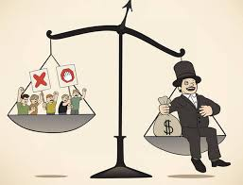
„Danas“ je također izraz povjerenja. Gospodin nas tome uči (Mt 6,34), nije plod našega izmišljanja: Budući da se prije svega tiče njegove riječi i Tijela njegova Sina, „danas“ nije samo ono našega smrtnoga vremena, nego je Božje Danas. Ako svaki dan primiš kruh, za tebe je svaki dan danas. Ako je Krist tvoj danas, on za tebe uskrisava svaki dan. Kako to? „Ti si sin moj, danas te rodih“ (Ps 2,7). Danas, to jest, kada Krist uskrisava. (Sv. Ambrozije, De sacramentis 5,26PL, 16,453A).

Slide 19
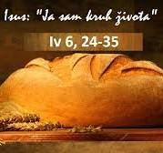
„Svagdanji“ Ova riječ, grčki epiousios, ne nalazi se ni na jednom drugom mjestu Novoga zavjeta. Uzeta u vremenskom značenju, pedagoški podvlači ono „danas“, da nas utvrdi u povjerenju „bez ograde“. Uzeta u kvalitetnom značenju kazuje ono što je nužno za život, i, u širem smislu, svako dobro dovoljno za opstanak. (1 Tim 6,8). Uzeta u doslovnom smislu (epiousis) nadsušni, nadnaravni riječ neposredno znači Kruh Života. Tijelo Kristovo „lijek besmrtnosti“ (Sv. Ignacije Antiohijski Epistola ad Ephsios 20,2 PG 5,661.) bez kojega nemamo života u sebi (Iv 6,53-56).

Slide 20
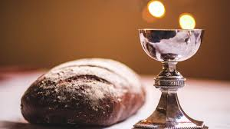
Konačno, nadovezano na prethodno, očevidno je nebesko značenje: „ovaj Dan“ jest dan Gospodnji, dan Gozbe u Kraljevstvu, anticipirane u Euharistiji, koja je predokus Kraljevstva koje dolazi. I zato je prikladno da se euharistijsko bogoslužje slavi „svaki dan“. Euharistija je kruh naš svagdašnji. Osobita krepost ove božanske hrane jest njena ujedinjujuća snaga : ona nas ujedinjuje sa Spasiteljevim tijelom o čini nas njegovim udovima da bi smo mi postali ono što primamo. Ovaj kruh svagdanji su i čitanja koja svaki da slušate u Crkvi, u himnima koji se pjevaju i koje pjevate. Sve nam je ovo nužno na našem zemaljskom hodočašću. (Sv. Petar Krizolog, Sermones 71 Pl 52 402D.)

